Slide 1
Yrke, roll m.m.

Slide 2
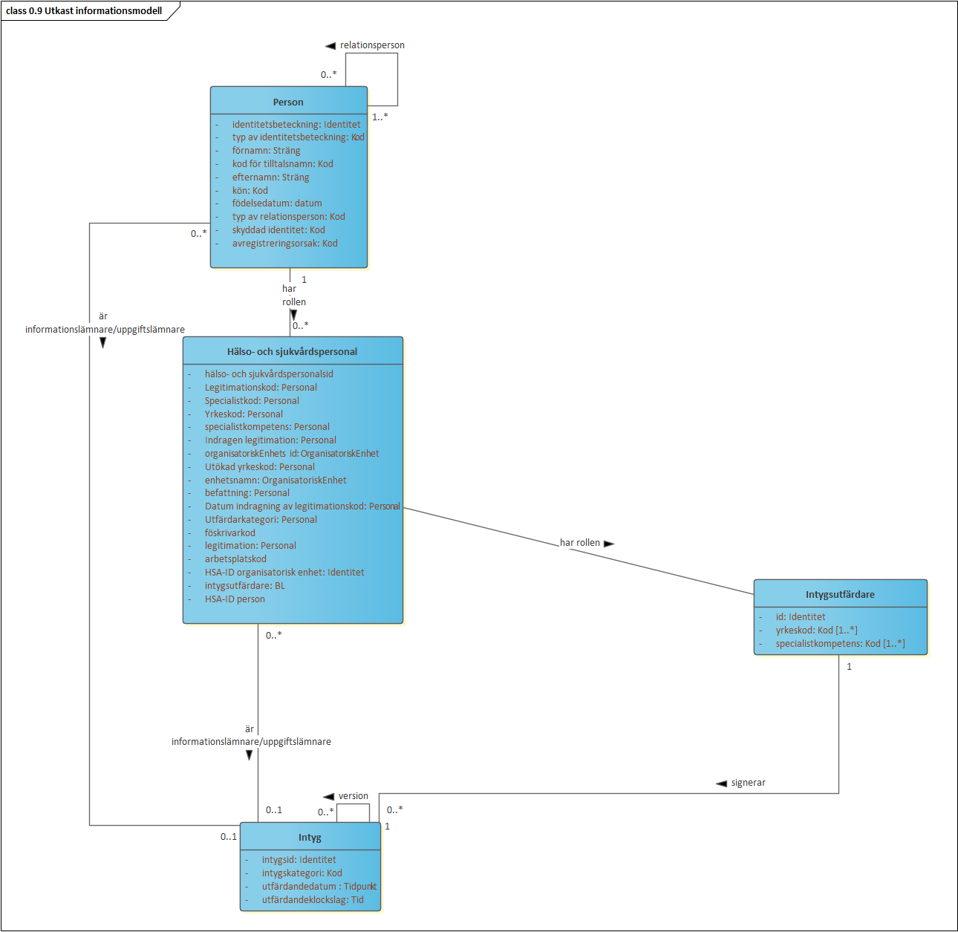
Informationsmodell
Intygsutfärdare
  person som i sin yrkesverksamhet inom vård och socialtjänst utfärdar ett intyg avseende en intygsperson.
  Anm. I utfärdandet ingår signering, och intygsutfärdaren är personligt ansvarig för intyget.
Hälso- och sjukvårdspersonal
  person eller personer som i sitt yrke utför hälso- och sjukvård
  Anm. Hälso- och sjukvårdspersonal är oftast anställd av en vårdgivare. En vårdgivare kan ha anställd hälso- och sjukvårdspersonal, och ibland, som t.ex. för enskild näringsidkare, kan rollerna sammanfalla.
Hälso- och sjukvårdspersonal kan ha rollen intygsutfärdare

Slide 3
Kartläggning av intygsformulär
Företagsläkare
Läkare
Läkare eller Tandläkare
Läkare eller någon annan profession på vårdenhet
Läkare, rehabkoordinator
Specialistläkare i yrkesmedicin, yrkes- och miljömedicin, arbets- och miljömedicin eller företagshälsovård. Du kan också vara yrkeshygieniker och vara verksam på en arbets- och miljömedicinsk klinik.
Läkare, barnmorska, sjuksköterska vid MHV eller BVC
Arbetsterapeut
Läkare, sjuksköterska
Arbetsterapeut? Läkare
Läkare med stöd av arbetsterapeut, fysioterapeut, psykolog
Optiker eller övriga som är behöriga att skicka in synintyg
Läkare, Psykolog
Specialist i ögonsjukdomar
Apotek eller vårdgivaren (läkare) i samband med förskrivningen
Socialförvaltningen
Läkare, företagsläkare
Förlossningsläkare
Laboratoriepersonal
Kurator
Endast läkare i allmän tjänst eller läkare som enligt avtal med landstinget har till uppgift att göra undersökningen.
Flygläkare på Flygmedicinsk centrum (första undersökning)
Flygläkare
Specialist i allmänmedicin
Sjömansläkare
Förlossningsläkare, Barnmorska
Barnmorska, barnets vårdnadshavare
Tandläkare godkänd av Försvarsmakten
Tandläkare godkänd av Kustbevakning
Tandläkare
Rättsläkare, Forensiska dokumentationsläkare, Läkare
Logoped eller en intygsgivare som Universitets- och högskolerådet har godkänt
Företagsläkare - Specialistläkare inom arbets- och miljömedicin*)

Slide 4
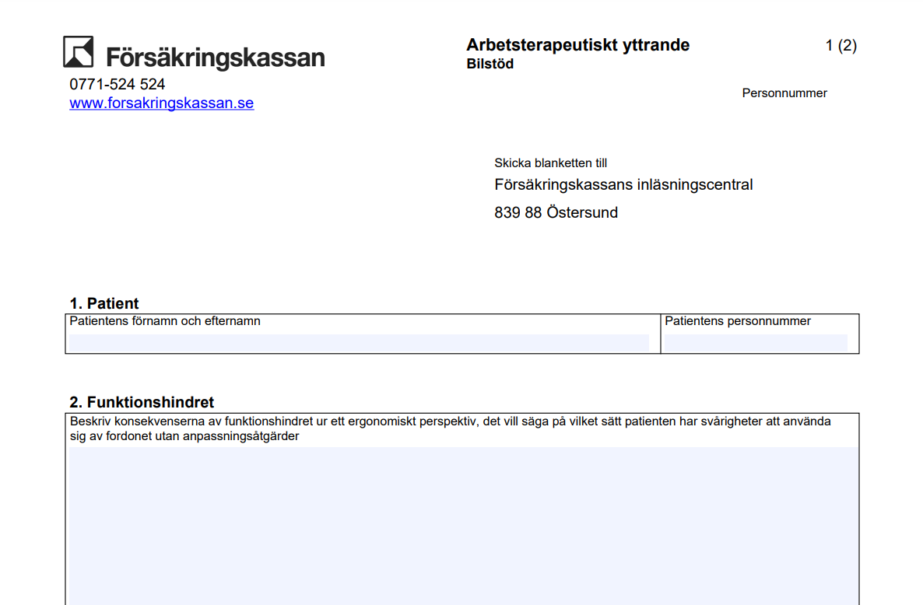
Exempel från intyg

Slide 5
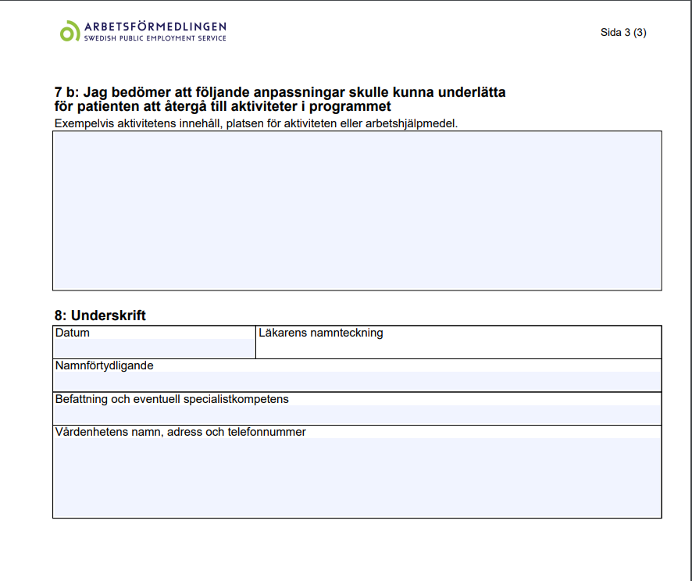
Exempel från intyg

Slide 6
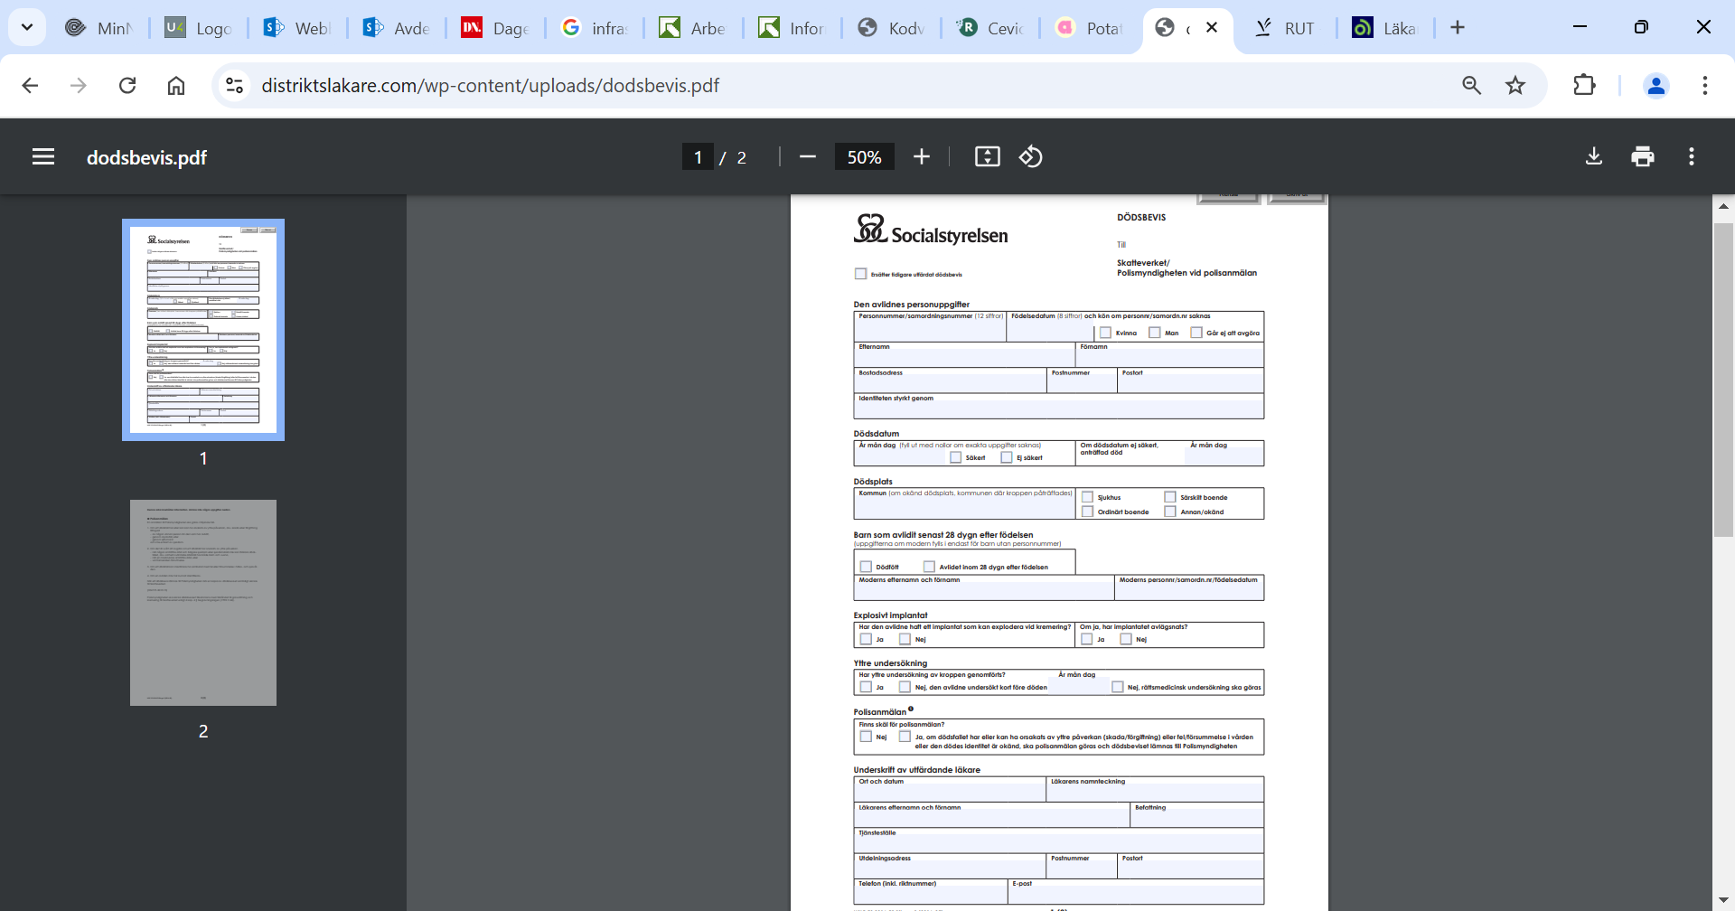

Slide 7
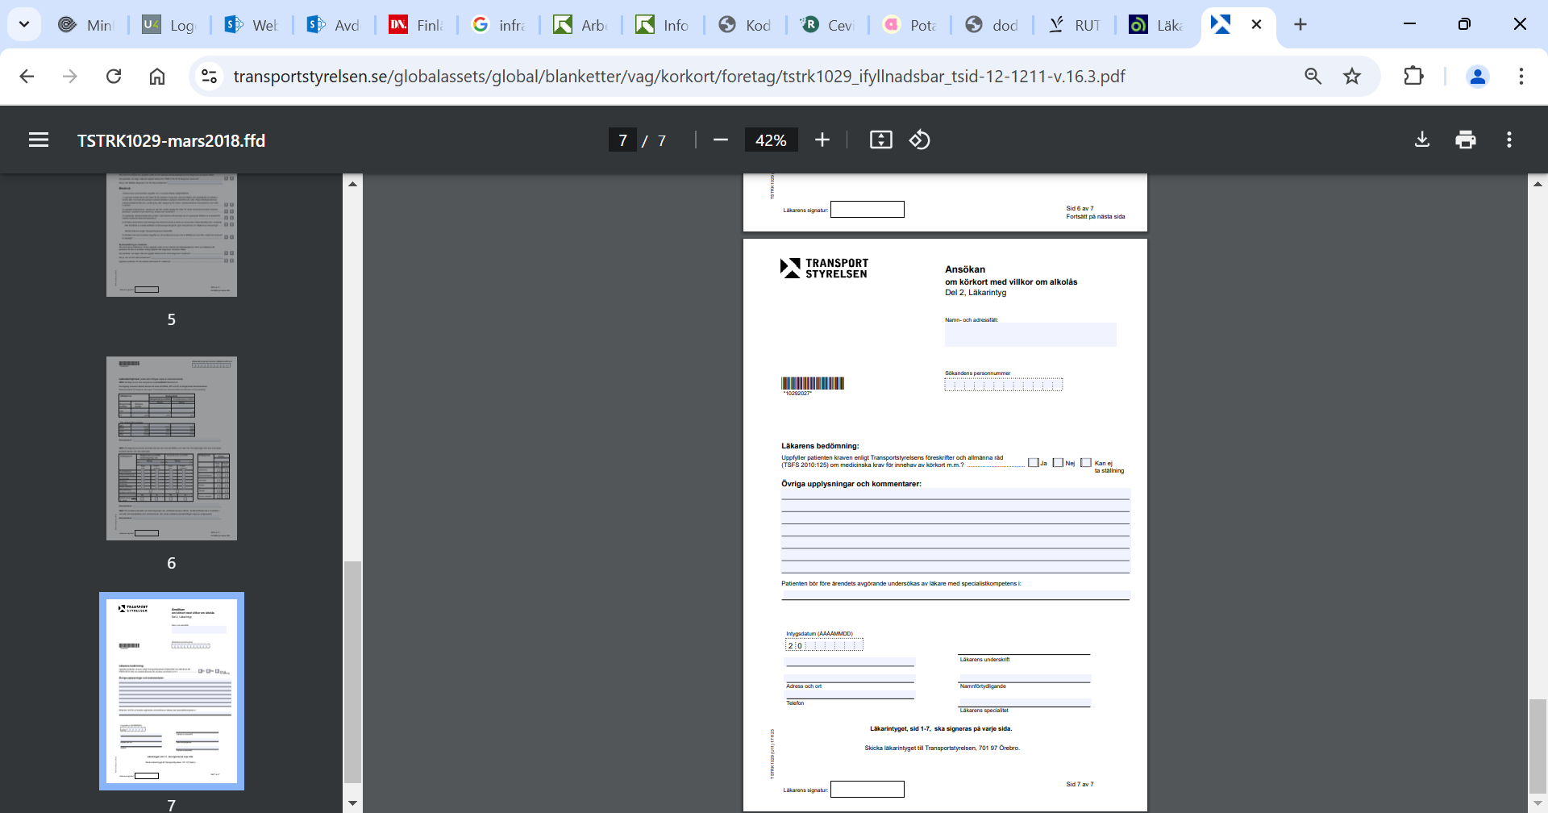

Slide 8
Befintliga kodverk
SOSNYK (Socialstyrelsen)
HSA Legitimerad yrkesgrupp (Inera)
AID (SKR)
KV befattning (Kvalitetsregister)
VI 2000
SSYK (SCB)
Kv yrkeskod (https://www.inera.se/kontakta-oss/felanmalan-och-anvandarstod/)
…
Kodverk för yrken i hälso- och sjukvården

Slide 9
Kodverk för yrken i hälso- och sjukvården
SAMMANSTÄLLNING AV ANALYS OCH ERFARENHETER, JUNI 2020 - NSG strukturerad vårdinformation
Uppdrag: Gemensamt kodverk för yrkeskategorier
https://kunskapsstyrningvard.se/kunskapsstyrningvard/datauppfoljningochanalys/struktureradvardinformation/resultatavarbetemedstruktureradvardinformation/kodverkforyrkenihalsoochsjukvarden.70269.html

Slide 10
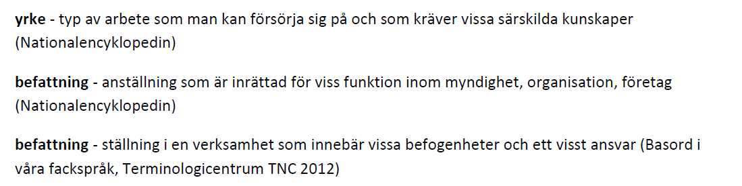
Begrepp, yrke och befattning

Slide 11
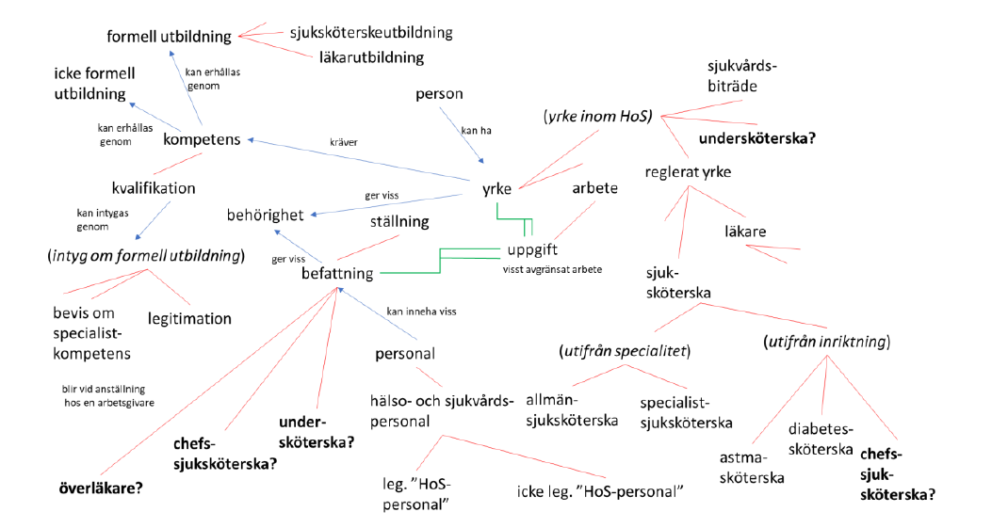
Begreppskartläggning

Slide 12
Förslag för utredningen
För att nå målet om en mer enhetlig rapportering av informationen till olika nationella register behövs ytterligare arbete. Arbetsgruppen föreslår att nästa fas i arbetet fokuserar på att
omforma termlistan till ett kodverk genom att relatera termerna till referensterminologin Snomed CT
komplettera kodverket med en informationsmodell och förbereda processen för att införliva dessa i Nationell informationsstruktur och Ineras tjänster där så bedöms vara relevant
ta fram en tillämpningsanvisning
mappa kodverket mot de nationella kodverk som används för olika statistiska ändamål
beskriva och etablera förvaltning av kodverket
utreda och besluta hur kodverket ska tillgängliggöras för användare i hälso- och sjukvården.

Slide 13
Förslag
Använd NSG-kodverket, det är mappat till de yrken som används i de förekommande intygen
Kräver förvaltning?

Slide 14
Vem får skriva intyg och utlåtande
Vem får skriva intyg och utlåtande? (särskilt reglerad). För hälso- och sjukvården och tandvården. – Socialstyrelsen
  Den som är skyldig att föra patientjournal ska skriva intyg om patientens vård om en patient vill ha det
  Rättsintyg får skrivas av läkare eller tandläkare vid en rättsmedicinsk avdelning inom Rättsmedicinalverket eller en läkare, alternativt tandläkare, som enligt avtal med Rättsmedicinalverket har åtagit sig att utfärda sådana intyg. Om det finns särskilda skäl får rättsintyget skrivas av andra läkare eller tandläkare med tillräcklig kompetens.
  läkare som har specialistkompetens i rättspsykiatri, allmän psykiatri eller barn- och ungdomspsykiatri. För de två sistnämnda krävs dessutom att läkaren har erfarenhet från rättspsykiatriska undersökningar och har förordnats av Rättsmedicinalverket att avge rättspsykiatriska utlåtanden.
  legitimerad läkare.
  läkare

Slide 15
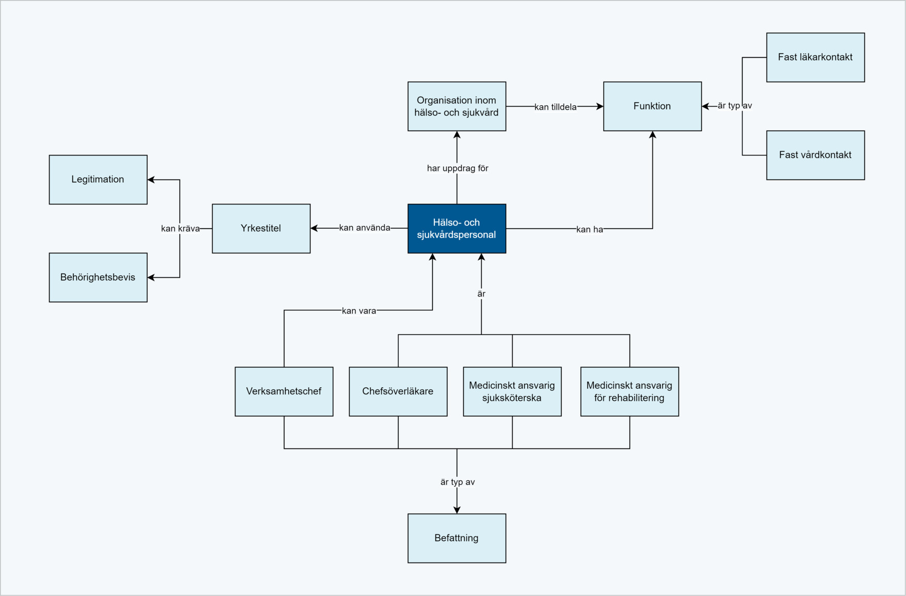

Slide 16
Förskrivare
person behörig att utfärda recept, livsmedelsanvisning eller hjälpmedelskort (termbanken)

Slide 17
Befattning
Slutsats
Det verkar alltså inte finnas någon glasklar skillnad mellan befattning och yrke, vilket gör att det i alla fall inte är självklart vad man bör kalla kodverk inom det här området. Något som verkar vara gemensamt är att båda begreppen har att göra med ”specifika arbetsuppgifter” som ska utföras.
Ett angreppssätt som man kan använda vid utveckling av ett kodverk på det här området är att först samla alla värden som behöver ingå i kodverket och sedan titta på vad värdena har gemen-samt för att sätta en rubrik på kodverket, istället för att börja med att sätta rubriken vilket kan bli svårt. Det kan vara en idé att gå ifrån termerna yrke och befattning och istället använda exempelvis ”roll i vårdprocessen” som fokuserar mer på vad som faktiskt avses.

Slide 18
Befattning
NIM
  Inom hälso och sjukvård finns befattningsstyrning som innebär särskilt ansvar och är reglerade i författning. Exempelvis verksamhetschef, chefsöverläkare och MAS. Det finns arbetsuppgifter som bara får utföras av en yrkesgrupp eller vissa yrkesgrupper, eller som kräver särskild utbildning, kompetens eller befattning.
  Finns inget kodverk.
HSA (Inera, webbcert)
  Kodverk, kopia av SKL:s AID-etiketter file:///C:/Users/blomqkla/Downloads/hsa_innehall_befattning.pdf

Slide 19
Funktion - NIM
Fast vårdkontakt och fast läkarkontakt i primärvården är de enda samordnarfunktioner som är lagreglerade.
Andra namngivna kontaktpersoner kan finnas i hälso- och sjukvården, där de vanligen är specialiserade inom sitt område. Till exempel finns samordnare i psykiatriska vården, kontaktsjuksköterska i cancervården, specialistsjuksköterska i barnsjukvården, samordningssköterska och distriktssköterska på vårdcentraler samt distriktssköterska inomhemsjukvården. Dessa kontaktpersoner kan fylla samma funktion som en fast vårdkontakt.

Slide 20
Behörighetsstyrande attribut (webcert)
Förvalta Webcert - Öppen info: Intygstjänster - Confluence
Legitimerad yrkesgrupp
Förskrivarkod/Gruppförskrivarkod
Specialitet
Befattningskod
Befattning
Roller och behörigheter i Webcert
Webcert 7.0 Användarmanual integration_1.3.pdf

Slide 21
Återstår – se över
Begreppsmodellering
  Funktion - Kod eller text för den funktion eller uppgift som arbetsgivaren tilldelar hälso- och sjukvårdspersonal utöver sin befattning
  Befattning - Kod eller text för den befattning en hälso- och sjukvårdspersonal har i ett visst uppdrag i en organisation inom hälso- och sjukvård
Koppling till enhet/organisation
  Verksam på en arbets- och miljömedicinsk klinik
  MHV eller BVC
  Apotek eller vårdgivaren (läkare) i samband med förskrivningen
  Socialförvaltningen
Kvarstår
  Företagsläkare
  annan profession på vårdenhet
  övriga som är behöriga att skicka in synintyg
  Endast läkare i allmän tjänst eller läkare som enligt avtal med landstinget har till uppgift att göra undersökningen.
  Flygläkare på Flygmedicinsk centrum (första undersökning)
  Flygläkare
  Sjömansläkare
  barnets vårdnadshavare
  Tandläkare godkänd av Försvarsmakten
  Tandläkare godkänd av Kustbevakning
  intygsgivare som Universitets- och högskolerådet har godkänt

